Slide 1



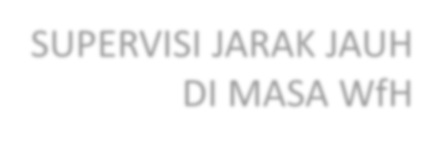
SUPERVISI JARAK JAUH
DI MASA WfH
OLEH: SODIQ PURWANTO
KETUA MKPS SMK DISDIKBUD PROV. JAWA TENGAH
SODIQPURWANTOWEBINARLPPKS22020

Slide 2
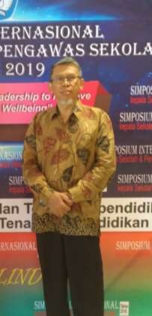
Sodiq Purwanto
081390073986
diqshow@gmail.com
Ketua MKPS SMK Disdikbud
Prov. Jawa Tengah
Jln. Merpati 8 RT 04 RW 06 Purwokerto Patebon Kendal Jawa Tengah
SODIQPURWANTOWEBINARLPPKS22020

Slide 3
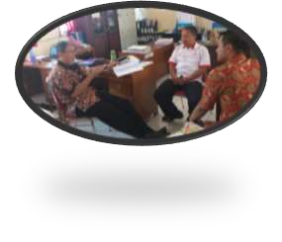








Kejadian tidak biasa:
Alternatif:
E-supervision
Virtual visitation
Batal UN dan UKK, US online, KBM online, perubahan ketentuan kelulusan & kenaikan kelas, PKL, etc.
Sekolah swasta: partisipasi
orang tua tersendat.
WFH, LFH.
SODIQPURWANTOWEBINARLPPKS22020

Slide 4


Spirit
Di balik kesulitan terdapat
kemudahan;
Tidak ada yang sia-sia dalam semua
yang diciptakan Allah swt.
Ada hikmah di balik semua peristiwa;
  Berbuat baik kepada sesama akan
kembali kepada dirinya.
Cobaan menghadirkan kedewasaan
SODIQPURWANTOWEBINARLPPKS22020

Slide 5
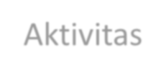
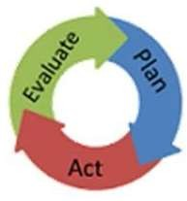
Aktivitas
Pembimbingan dan penilaian guru induksi.
Pembinaan KS.
Pembinaan guru mapel.
Pembinaan waka kurikulum
Workshop pengembangan KTSP
Pembinaan guru BK (dalam proses)
SODIQPURWANTOWEBINARLPPKS22020

Slide 6




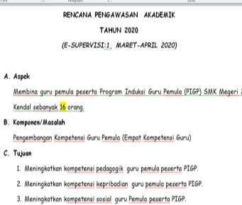
Pembimbingan Induksi Guru Pemula
PERENCANAAN
No | Display name | Username | Password
11 | Iffah Salsabila | knd.iffah.salsabila@365.lppks.org | Kendal01
12 | Tommy Candra Hermawan | knd.tommy.candra@365.lppks.org | Kendal01
13 | Yudik Yuliyanto | knd.yudik.yuliyanto@365.lppks.org | Kendal01
14 | Aharridla Royhan | knd.aharridla.royhan@365.lppks.org | Kendal01
15 | M. Dimas Dermawan | knd.dimas.dermawan@365.lppks.org | Kendal01
16 | Alfaolis Suriarso Suryo | knd.alfaolis.suriarso@365.lppks.org | Kendal01
Daftar akun
SODIQPURWANTOWEBINARLPPKS22020

Slide 7
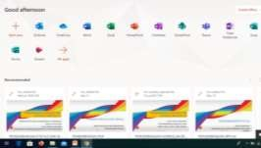
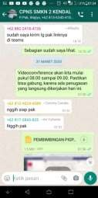
Pembimbingan/penilaian
guru pemula
Membuat kelas virtual
Tatap muka online (vicon)---ppt + interaktif
Penugasan
Balikan
Catatan: Dimulai
Aplikasi Office 365
sebelum wabah
Covid-19 dan masih
berproses
Grup WA
SODIQPURWANTOWEBINARLPPKS22020

Slide 8
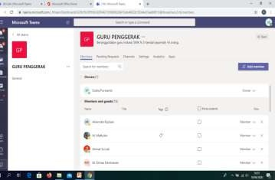
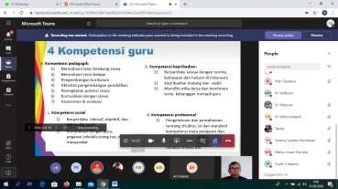
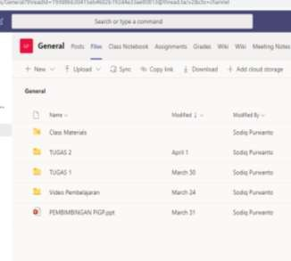
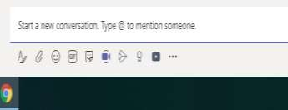
Pembimbingan/penilaian
guru pemula
Pelaksanaan Vicon
Kumpulan tugas, bahan
bacaan, reeferensi
Menu vicon
SODIQPURWANTOWEBINARLPPKS22020

Slide 9





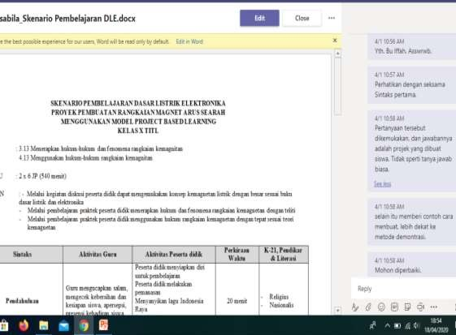
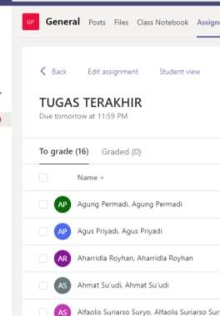
Penugasan, balikan dan penilaian
Hasil penugasan
penilaian
balikan
SODIQPURWANTOWEBINARLPPKS220
20

Slide 10
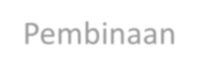

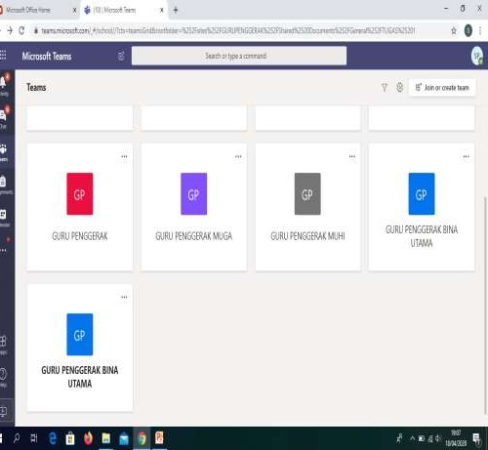
Pembinaan Guru
Rintisan (4 sekolah model + 1
sekolah mandiri)
Jumlah 40 orang
Titik tekan pada pendampingan untuk perbaikan pembelajaran jarak jauh dan pendidkan holistik serta pembelajaran abad 21 (4.0)
Materi diambil dari hasil survei pembelajaran daring sekolah binaan (16 sekolah) dikomparasikan dengan hasil survei tingkat Jawa Tengah.
SODIQPURWANTOWEBINARLPPKS22020

Slide 11

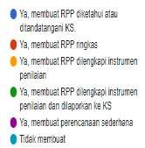
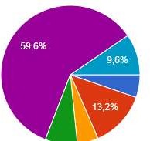
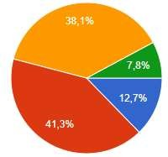

Pembinaan Guru
Vicon
Komunitas kepala sekolah
Kelas Wakakur
Kelas Guru Penggerak SMK Muhammadiyah 3 Weleri
Kelas Guru Penggerak SMK Muhammadiyah 1 Weleri
Kelas SMK Bina Utama
Kendal
Pemahaman siswa tehadap materi pembelajaran jarak jauh
SODIQPURWANTOWEBINARLPP
KS22020

Slide 12







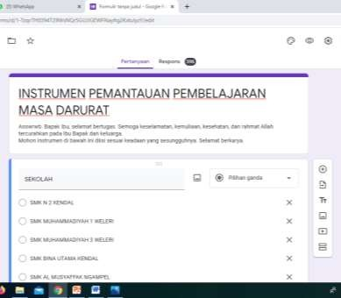
Pemantauan pembelajaran jarak Jauh di sekolah binaan
Pemantauan PBM OL di sekolah binaan dengan google form, responden guru.
http://gg.gg/kbmd****a*
Pemantaun PBM OL Tingkat Tawa Tengah (kerja sama MKPS dan MKPS) dengan google form, responden siswa.
http://gg.gg/KBM******SMK
Pemantauan pemberdayaan guru BK sekolah binaan dengan google form, responden seluruh guru BK.
http://gg.gg/B**UK*ES
SODIQPURWANTOWEBINARLPPKS22020

Slide 13


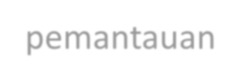
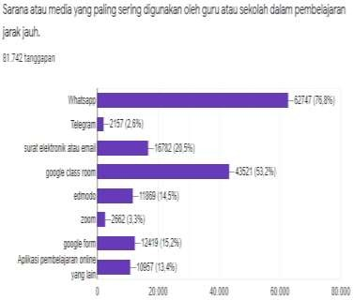
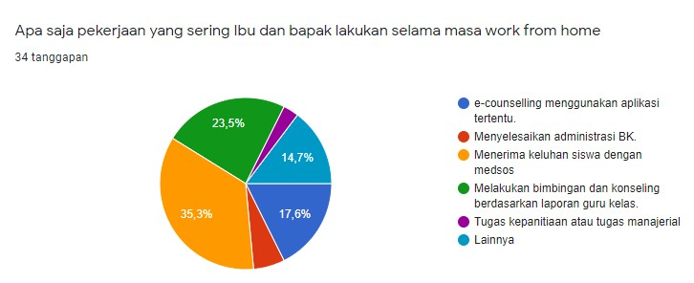
Contoh hasil pemantauan
SODIQP
URWANTOWE
BINARLPPKS22020

Slide 14
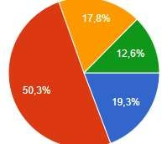
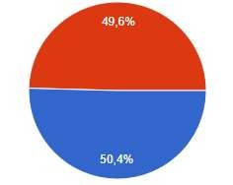

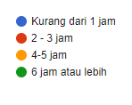
Contoh hasil pemantauan
Penggunaan waktu
belajar di rumah
Penyampaian hasil penilaian kepada siswa
SOD
IQPURWANTOWEBINARLPPKS22020

Slide 15
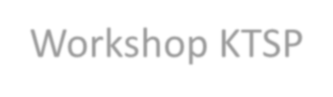
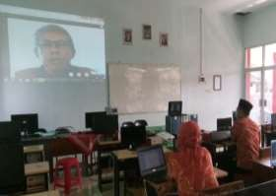
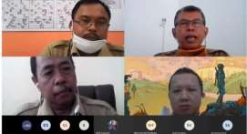

Workshop KTSP
Paralel tiga sekolah (Rabu 15 April 2020),
menggunakan Office 365:
  SMK Muhammadiyah Pekalongan
  SMK YPPM Boja
  SMK PPA Kendal
SMK Negeri 2 Kendal (Senin 20 April 2020)
Office 365 milik sekolah
Join link : https://gg.gg/WORKSHOP-KUR1
Disediakan ruang pada aplikasi office365 untuk
konsultasi KTSP.
SODIQPURWANTOWEBINARLPPKS22020

Slide 16



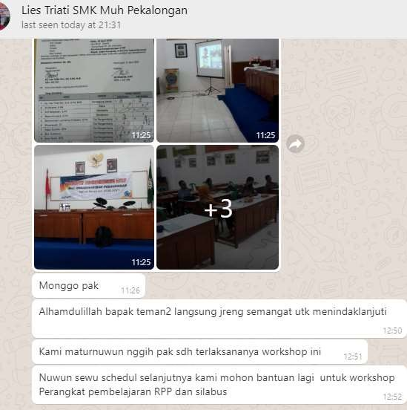
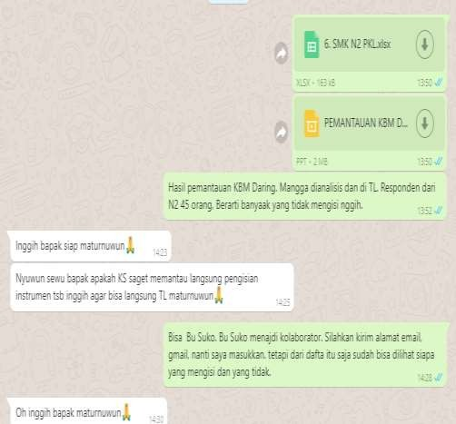
Komunikasi Dengan KS
SODIQPURWANTOWEBINARL
PPKS22020

Slide 17
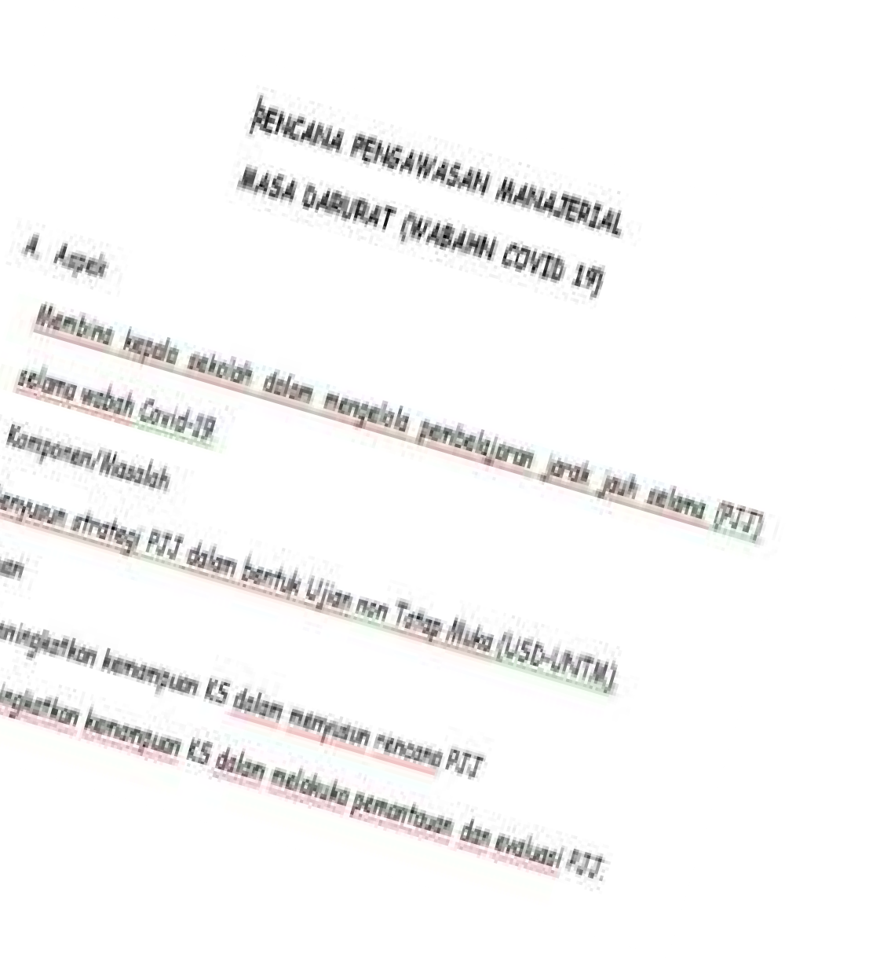
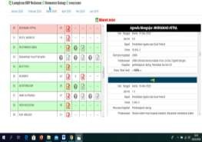
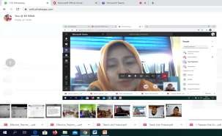
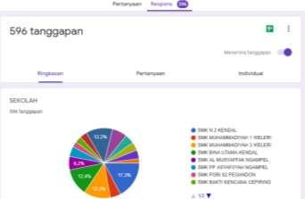
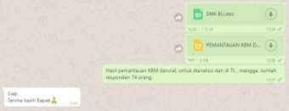
Pembinaan KS
lap.
Pemantau-
an PBM
vicon
balikan
ke KS
peren- canaan
Resp:
guru
TINDAK LANJUT
(PROSES
SODIQPURWANTOWEBINARLPPKS22020

Slide 18


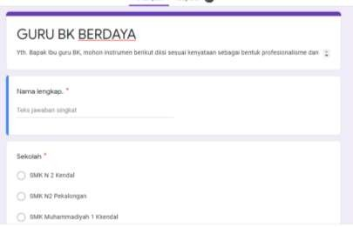
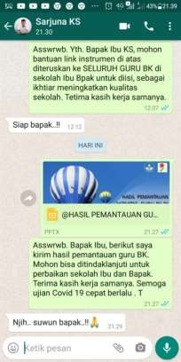
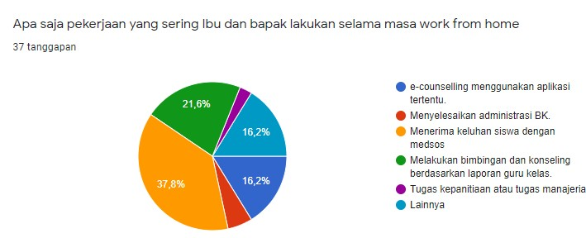
BALIKAN KEPADA SEKOLAH
kuesioner
balikan
hasil
SODIQPURWANTOWEBINARLPPKS22020

Slide 19
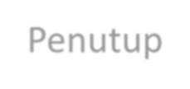

Penutup
“Sebaik-baik manusia adalah yang paling bermanfaat
bagi manusia”
SODIQPURWANTOWEBINARLPPKS22020

